Slide 1

Sinistros de Trânsito com Vítima em Belo Horizonte
PUC MINAS · SISTEMAS DE INFORMAÇÃO · BUSINESS INTELLIGENCE
Implementação do processo de ETL e carga completa do Data Warehouse
Prof. Claudiney Vander Ramos · Novembro de 2026
Notes:
(20 s) Boa noite. Nosso projeto analisa os sinistros de trânsito com vítima em Belo Horizonte. Hoje vamos fazer uma recapitulação rápida e mostrar a entrega desta etapa: a execução do processo de ETL e a carga completa do Data Warehouse. No fim, os próximos passos.

Slide 2



Recapitulando: os dados existem, falta virar decisão
Fase 1 · Negócio e requisitos
Questões de negócio para os níveis estratégico, gerencial e operacional
META MUNICIPAL
−50%
Fase 2 · Arquitetura
Fontes integradas: PBH/BHTrans (sinistros), IBGE (população) e INMET (chuva)
na taxa de mortos no trânsito por 100 mil habitantes até 2030, com 2014 como base
Fase 3 · Data Warehouse
Modelo estrela com 3 fatos e 7 dimensões em PostgreSQL + PostGIS
1
2
3
4
5
6
Negócio
Arquitetura
DW
ETL e carga
Dashboards
Apresentação
Notes:
(40 s) Relembrando: o negócio é a gestão da segurança viária da BHTrans, que tem a meta de reduzir pela metade a taxa de mortos por 100 mil habitantes até 2030, em relação a 2014. O problema não é falta de dados, e sim que eles estão fragmentados e em formato bruto. Na Fase 2 definimos a arquitetura com três fontes, PBH, IBGE e INMET; na Fase 3 construímos o DW em modelo estrela no PostgreSQL com PostGIS. Agora estamos na Fase 4, o ETL.

Slide 3





Nesta etapa: o ETL completo roda com um só comando
1. Extrair
2. Staging
3. Transformar
4. Testar
5. Carregar
6. Reconciliar
PBH, IBGE e INMET; só baixa o que mudou
Arquivos brutos carregados com linhagem
Limpeza, tipagem e integração das fontes
Falha crítica interrompe a carga
Dimensões, fatos e views numa transação
Confere staging = DW, ano a ano
python -m etl.carga_inicial --recriar
Idempotente: rodar de novo gera o mesmo DW · cada etapa registrada no log do banco
Notes:
(45 s) O que fizemos de novo: implementamos e executamos o processo de ETL. Ele roda inteiro com um único comando, em seis etapas. Extrai das APIs da PBH, do IBGE e do INMET, baixando só o que mudou; carrega os arquivos brutos no staging; transforma; e, antes de mexer no DW, roda testes de qualidade: se um teste crítico falhar, a carga para. Depois carrega dimensões e fatos numa única transação e reconcilia staging com o DW. Rodar de novo produz exatamente o mesmo resultado.

Slide 4






Cada armadilha nos dados brutos virou uma regra
Coordenadas 2011–2015 em outro formato e datum
Clima não informado em 63% dos boletins
Severidade (UPS) zerada a partir de 2016
→ Corrigidas e reprojetadas para GPS
→ Imputado pela chuva horária do INMET
→ Derivada da gravidade das vítimas
Pedestre só identificado a partir de 2016
Regional ausente ou “Hipercentro” em 2024
Logradouros renomeados ao longo dos anos
→ Regra derivada, 99,2% de precisão
→ Definida pela posição no mapa
→ Histórico preservado (SCD Tipo 2)
Notes:
(45 s) A parte mais trabalhosa foi o tratamento. Inspecionamos todos os arquivos, ano a ano. As coordenadas de 2011 a 2015 vinham em outro formato e outro datum, e foram reprojetadas. O clima não era informado em 63% dos boletins, então usamos a chuva hora a hora do INMET. A severidade vinha zerada a partir de 2016 e foi derivada das vítimas. Pedestres só eram identificados a partir de 2016; criamos uma regra validada com 99% de precisão. A regional ausente foi definida pela posição no mapa, e as renomeações de ruas foram preservadas como histórico.

Slide 5
Carga completa: 184 mil sinistros em 89 segundos
184.728
404.957
89 s
42 / 42
sinistros com vítima
boletins de 2011 a 2024
pessoas envolvidas
224 mil vítimas, 2.007 mortos
carga completa
8 etapas, do zero
testes de qualidade
aprovados
Execução de 09/11/2026 · staging e DW idênticos em todos os anos · 2025 ainda não publicado pela PBH
Notes:
(35 s) O resultado: executamos a carga completa no dia 9 de novembro. Foram 184 mil sinistros e 405 mil pessoas envolvidas, de 2011 a 2024, carregados em 89 segundos. Os 42 testes de qualidade passaram e a reconciliação mostrou que staging e DW batem em todos os anos. O portal da PBH foi consultado de novo e 2025 ainda não foi publicado.

Slide 6


A taxa de mortes voltou a subir e está longe da meta
6,58
mortos por 100 mil em 2024 — quase o dobro da meta de 3,55
10,67
mortos por 100 mil na Pampulha (2022–24), a regional mais letal
73%
das vítimas em 2024 eram motociclistas (46% em 2011)
Notes:
(45 s) Com a carga pronta, o DW já responde às perguntas da Fase 1. A taxa de mortes caiu de 7,1 em 2014 para 4,2 em 2019, mas voltou a subir e chegou a 6,6 em 2024, quase o dobro da meta. Parte da alta de 2022 é efeito do Censo, que reduziu a população. A Pampulha é a regional mais letal, e os motociclistas já são 73% das vítimas, o que reforça a prioridade da política municipal.

Slide 7
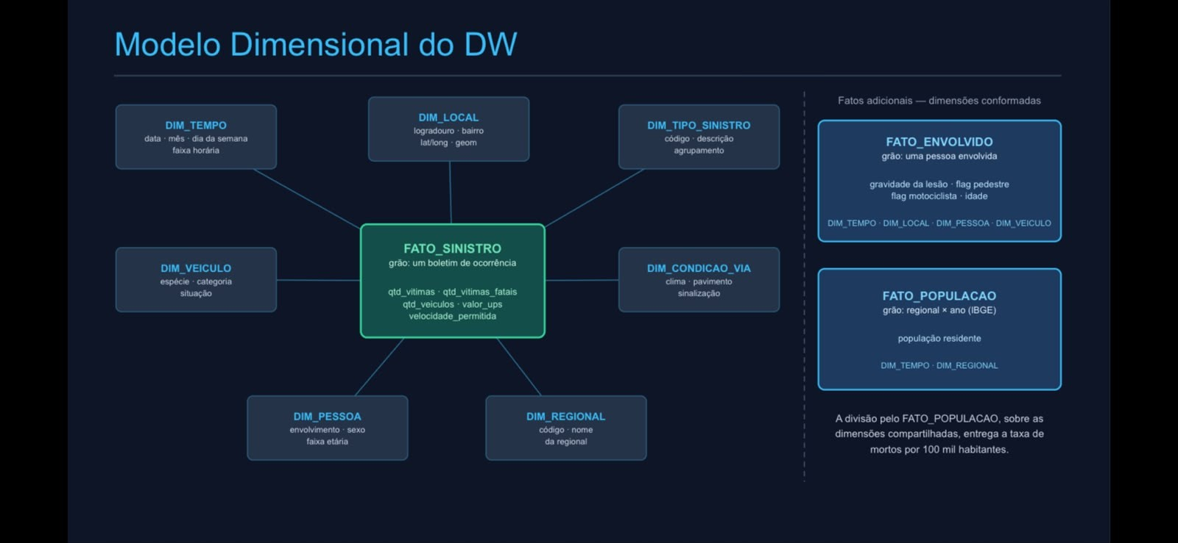
Data Warehouse
Notes:
(25 s) Este é o Data Warehouse que acabamos de carregar. No centro está a fato sinistro, com uma linha por boletim, ligada às dimensões de tempo, local, tipo de sinistro, condição da via e regional. À direita, as outras duas fatos: a fato envolvido, com uma linha por pessoa, que usa as dimensões de pessoa e de veículo; e a fato população, do IBGE. Como elas compartilham as dimensões de tempo e regional, dividir os mortos pela população entrega a taxa por 100 mil habitantes.

Slide 8



Próximos passos: dos dados ao painel de decisão
1
2
3
4
5
6
Negócio
Arquitetura
DW
ETL e carga
Dashboards
Apresentação
Fase 5 · Dashboards
Até 25/11, no Power BI: estratégico (taxa × meta), gerencial (regionais e tipos) e operacional (mapa de pontos críticos)
Atualização dos dados
Nova carga quando a PBH publicar 2025; o ETL detecta o ano novo sozinho
Fase 6 · Apresentação
Em 02 e 03/12: demonstração da solução funcionando, do dado bruto ao painel
Notes:
(35 s) Próximos passos: na Fase 5 vamos construir os dashboards no Power BI, um para cada nível decisório: no estratégico, a taxa contra a meta; no gerencial, regionais e tipos de sinistro; e no operacional, o mapa dos pontos críticos. A camada para o Power BI já está pronta no banco. Quando a PBH publicar 2025, basta rodar a carga de novo. E na Fase 6 apresentamos a solução completa. Obrigado.

